Slide 1






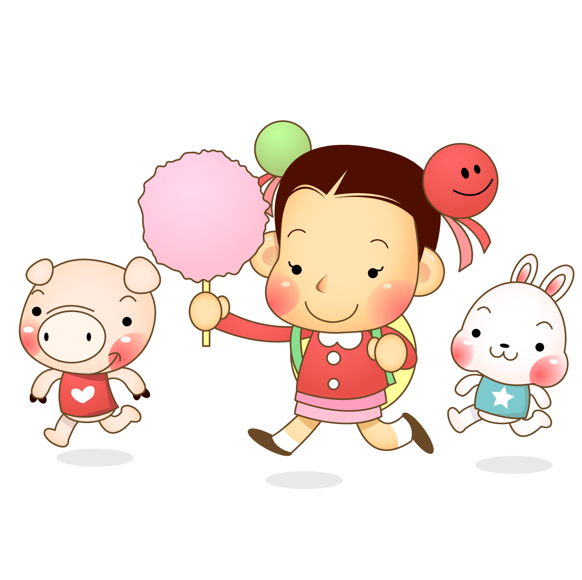
KHỞI ĐỘNG ĐẦU GIỜ

Slide 3

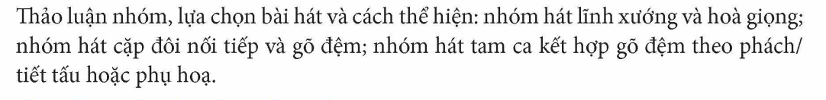
1. Thảo luận nhóm: Chọn bài hát nước ngoài yêu thích, giới thiệu và biểu diễn bài hát đó với hình thức tự chọn

Slide 5
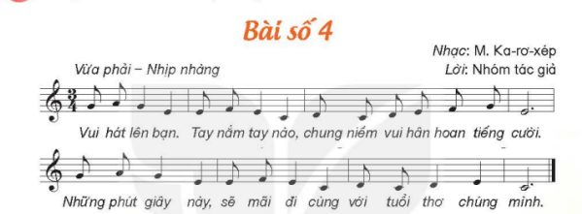

Ghép lời ca cho bài đọc nhạc:

Slide 6
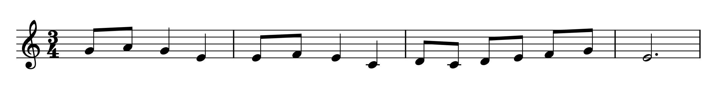

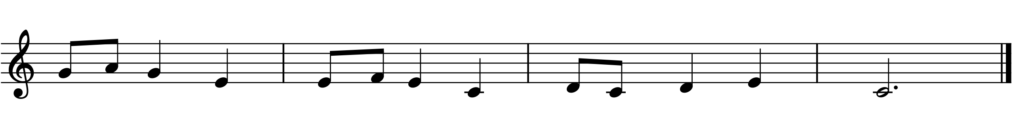
Ghép lời ca kết hợp thanh phách:
Bài số 4
Vui hát lên bạn. Tay nắm tay nào,chung niềm vui hân hoan tiếng cười
Những phút giây này, sẽ mãi đi cùng với tuổi thơ chúng mình.

Slide 8
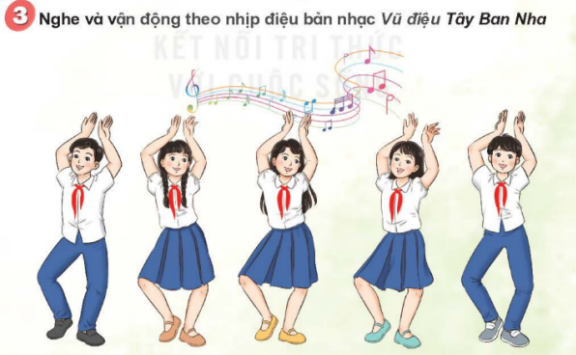

Slide 9
Tiết 30
Tổ chức hoạt động: Vận dụng – Sáng tạo

